Slide 1


Slide 2
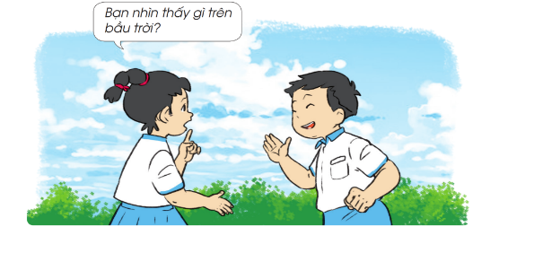
Tự nhiên và xã hội
Bài 20: Bầu trời ban ngày và ban đêm(tiết 2)

Slide 3
Thực hành quan sát bầu trời
Hoạt động 5: Thực hành quan sát bầu trời

Slide 4


Slide 5


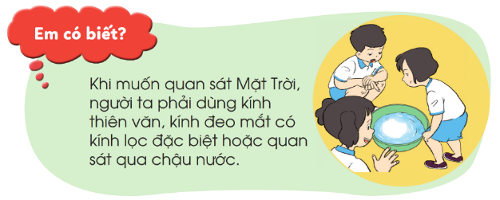
Khi quan sát bầu trời để tránh hại mắt các
bạn cần lưu ý điều gì?

Slide 6
Thực hành quan sát bầu trời
Hoạt động 6: Vẽ bức tranh về bầu trời mà em thích và giới thiệu với các bạn

Slide 7
Đánh giá
Điều em học được về bầu trời ban ngày và ban đêm, em thích điều gì nhất?
Em muốn quan sát, tìm hiểu thêm gì về bầu trời ban ngày, ban đêm?

